Slide 1
Χειμερινοί Ολυμπιακοί αγώνες 2018
Winter Olympic Games 2018
Κουτσούκης Θ. Γεώργιος Ph.D, Mr.Ed
Διευθυντής 12^{ου} Δ.Σ. Δράμας
ΔΡΑΜΑ 2019

Slide 2
Χειμερινοί Ολυμπιακοί 2018 στη Ν. Κορέα
Επίσημα γνωστοί ως Αγώνες της 23ης Χειμερινής Ολυμπιάδας, γνωστοί και ως Πιόνγκτσανγκ 2018, είναι μια διεθνής αθλητική διοργάνωση, που διεξήχθη από τις 9 έως τις 25 Φεβρουαρίου 2018, στην πόλη Πιόγκτσανγκ στην Νότια Κορέα, με ορισμένες εκδηλώσεις να πραγματοποιήθηκαν την προηγούμενη ημέρα της τελετής έναρξης, δηλ. στις 8 Φεβρουαρίου 2018. Η Πιόγκτσανγκ επιλέχθηκε ως η οικοδέσποινα πόλη στις 6 Ιουλίου 2011 από την ΔΟΕ κατά την 123η Σύνοδο στην Νότια Αφρική και κέρδισε από τον πρώτο γύρο της ψηφοφορίας, λαμβάνοντας περισσότερες ψήφους από όσες ψήφους συγκέντρωσαν μαζί το Μόναχο της Γερμανίας και το Ανεσύ της Γαλλίας. Είναι η πρώτη φορά που η Νότια Κορέα διοργάνωσε Χειμερινούς Ολυμπιακούς Αγώνες και η δεύτερη φορά που Ολυμπιακοί Αγώνες διοργανώθηκαν στην χώρα - η πρώτη φορά ήταν στους Θερινούς Ολυμπιακούς Αγώνες του 1988 στην Σεούλ. Η Πιόγκτσανγκ ήταν η τρίτη ασιατική πόλη που διοργάνωσε Χειμερινούς Ολυμπιακούς Αγώνες μετά την Σαπόρο της Ιαπωνίας (1972) κι την Ναγκάνο της Ιαπωνίας (1998).

Slide 3
Συμμετέχοντες
Σε αυτούς τους Αγώνες διοργανώθηκαν 102 εκδηλώσεις σε δεκαπέντε αθλήματα, συμπεριλαμβανομένης της προσθήκης στο πρόγραμμα των αθλημάτων των:
big air snowboarding,
mass start speed skating,
curling μικτών ζευγαριών
Από 92 εθνικές ολυμπιακές επιτροπές πήραν μέρος 2,952 αθλητές ενώ για πρώτη φορά εμφανίστηκαν το Εκουαδόρ, το Κόσοβο, η Μαλαισία, η Νιγηρία και η Σιγκαπούρη.

Slide 4
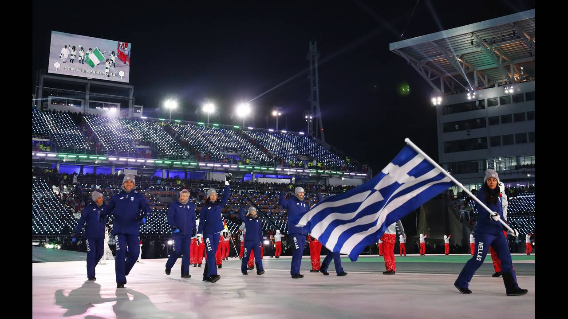
Η ελληνική συμμετοχή
Ο Γιάννης Αντωνίου και η Σοφία Ράλλη από τα αλπικά, ο Απόστολος Αγγέλης και η Μαρία Ντάνου από τους δρόμους αντοχής ήταν οι τέσσερις πρωταθλητές μας που αποτέλεσαν την Ελληνική συμμετοχή στους Χειμερινούς Ολυμπιακούς αγώνες στην Πιόγκτσανγκ .
Όπως είθισται, η ελληνική αποστολή σήμανε την έναρξη , κάνοντας πρώτη την είσοδό της στην παρέλαση των αθλητών
Σημαιοφόρος της Ελλάδας ήταν η Σοφία Ράλλη, η οποία συμμετείχε στους Αγώνες για τρίτη φορά. Επιπλέον, ήταν η πρώτη Ελληνίδα αθλήτρια που πήρε μέρος στους Ολυμπιακούς στο αλπικό σκι.

Slide 5
Οι μασκότ των αγώνων
Τα αποκαλυπτήρια των μασκότ των Χειμερινών Ολυμπιακών του 2018 έγιναν σε ειδική τελετή στην Πιεονγκτσάνγκ της Νοτίου Κορέας.
Πρόκειται για μία λευκή τίγρη και μία μαύρη αρκούδα, με τα ονόματα Σουχοράνγκ και Μπαντάμπι.
Παραδοσιακά, η λευκή τίγρης θεωρείται “ιερό ζώο” στη Νότια Κορέα και το χρώμα της παραπέμπει επίσης στην εποχή τέλεσης των Αγώνων. Η ασιατική μαύρη αρκούδα αντιπροσωπεύει το θάρρος και τη δύναμη της θέλησης.

Slide 6
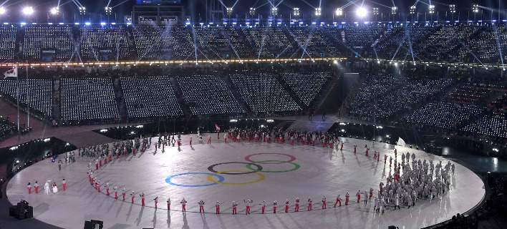
Η τελετή έναρξης
Η τελετή έναρξης των Χειμερινών Ολυμπιακών Αγώνων του 2018 πραγματοποιήθηκε στο Ολυμπιακό Στάδιο της Πιόνγκτσανγκ στις 9 Φεβρουαρίου 2018. Αξίζει να σημειώσουμε ότι αυτό το στάδιο αξίας $100 εκατ. θα χρησιμοποιηθεί μόνο για τις τελετές έναρξης και λήξης των Χειμερινών Ολυμπιακών και Παραολυμπιακών Αγώνων του 2018 και θα κατεδαφιστεί μετά το πέρας αυτών

Slide 7
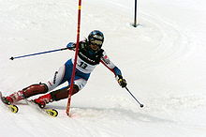
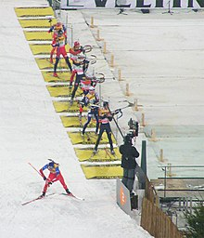
Αθλήματα
Οι Χειμερινοί Ολυμπιακοί Αγώνες του 2018 περιέλαβαν 15 αθλήματα και έγιναν οι πρώτοι Χειμερινοί Ολυμπιακοί Αγώνες που ξεπέρασαν τις 100 απονομές μεταλλίων.
Τα 15 αθλήματα ήταν τα εξής:
- Αλπικό σκι
- Δίαθλο

Slide 8
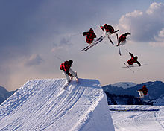
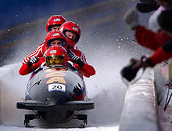
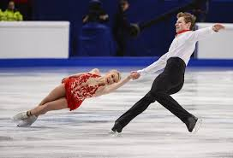
-Ελεύθερο σκι
-Αγωνιστικό έλκηθρο
-Καλλιτεχνικό πατινάζ

Slide 9
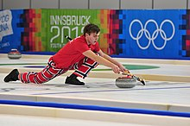
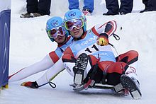
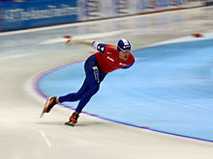
- Κέρλινγκ
- Λουτζ
- Πατινάζ ταχύτητας

Slide 10
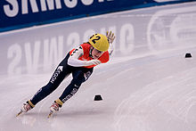
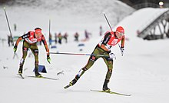
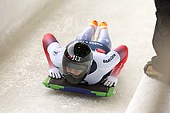
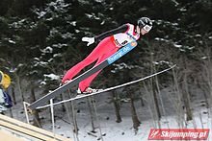
- Πατινάζ ταχύτητας μικρής πίστας
- Βόρειο σύνθετο
- Σκέλετον
- Άλμα με σκι

Slide 11
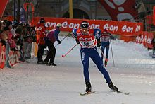
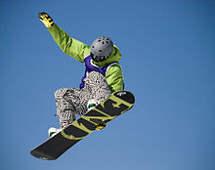
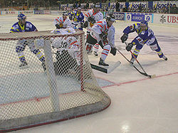
-Σκι αντοχής
-Χιονοσανίδα
-Χόκεϊ επί πάγου

Slide 12
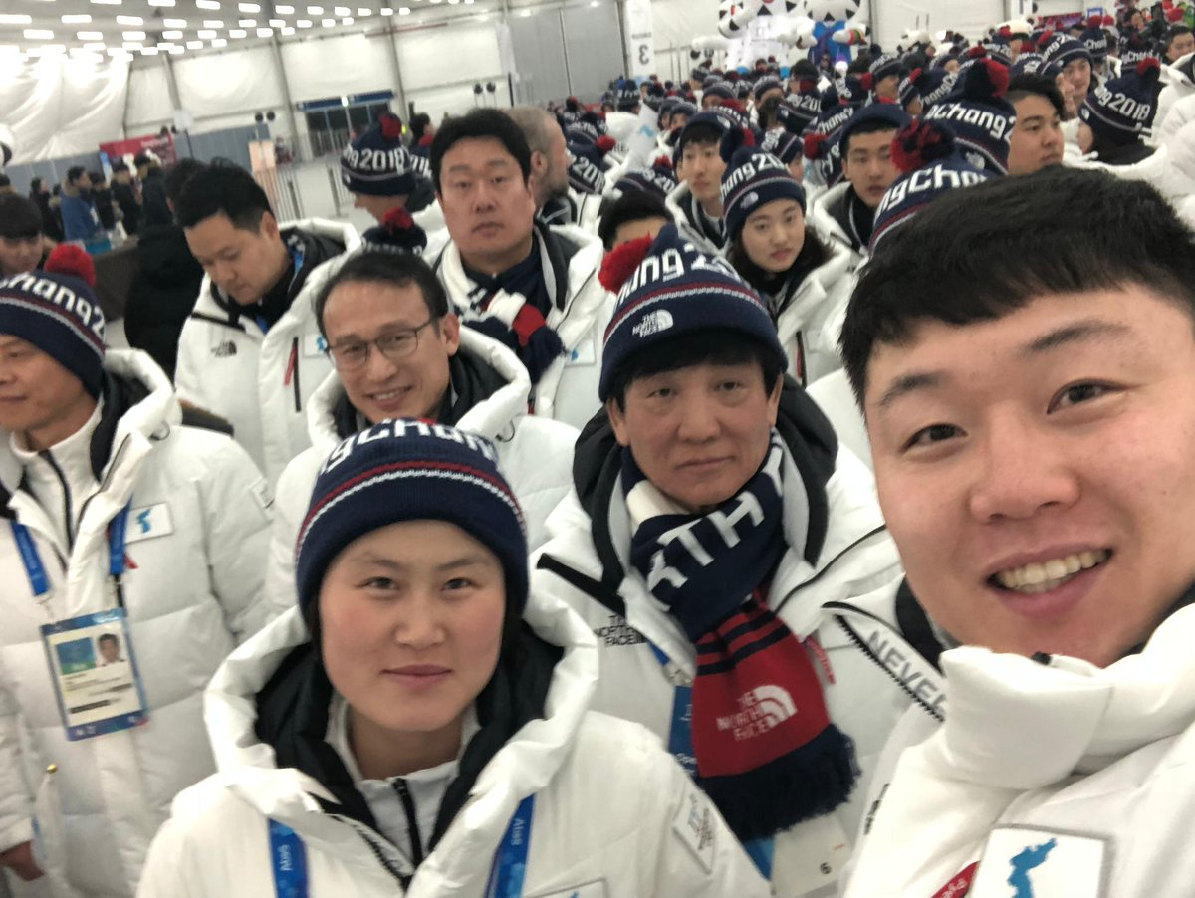
Οι ιστορικές στιγμές των αγώνων της Ν. Κορέας
Στην εκπληκτική τελετή έναρξης παρακολουθήσαμε την ιστορική στιγμή που Νότια και Βόρεια Κορέα κράτησαν την ίδια σημαία.
Επίσης παρουσίασαν κοινή ομάδα στο χόκεϊ επί πάγου των γυναικών
Λίγο μετά την παρέλαση, οι αθλητές των δύο κρατών έβγαλαν μία selfie «ειρήνης», η οποία αναρτήθηκε από τον επίσημο λογαριασμό των Αγώνων στο Twitter.

Slide 13
Τα αποτελέσματα της ελληνικής αποστολής
Σε μέτρια επίπεδα κινήθηκε η παρουσία των 4 Ελλήνων αθλητών που πήραν μέρος στους αγώνες. Οι επιδόσεις τους πάντως κρίνονται σε γενικές γραμμές ικανοποιητικές, δεδομένης της μικρής παράδοσης που έχει Ελλάδα στ χειμερινά σπορ
Την καλύτερη θέση κατέλαβε η Σοφία Ράλλη, η οποία στον Τελικό του Σλάλομ των γυναικών κατέλαβε την 44^{η} θέση από 78 αθλήτριες, που πήραν μέρος

Slide 14
Ο πίνακας των μεταλλίων της Πιονγκτσάνγκ
Με την συμπλήρωση των αγωνισμάτων, η Νορβηγία κατέλαβε την πρώτη θέση, μια και συγκέντρωσε 39 μετάλλια, εκ των οποίων 14 χρυσά, ισάριθμα ασημένια και 11 χάλκινα.
Μάλιστα, στην δεύτερη θέση βρέθηκε η Γερμανία, η οποία είχε κι αυτή 14 χρυσά Ολυμπιακά μετάλλια, αλλά 10 ασημένια και 7 χάλκινα, με το σύνολό της να φτάνει τα 31 και στην τρίτη θέση είναι ο Καναδάς με 29 μετάλλια στο σύνολο.
Δείτε τον τελικό πίνακα τον μεταλλίων

Slide 15
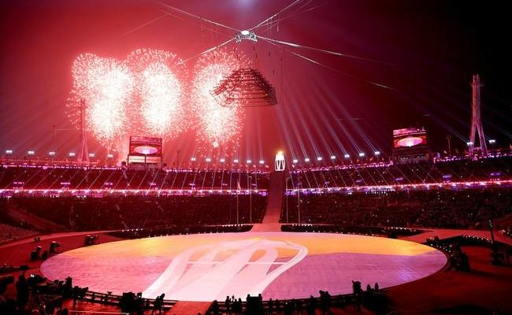
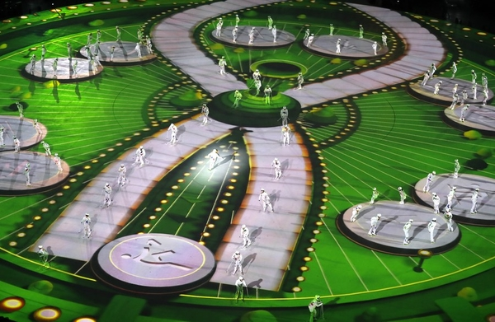
Η τελετή λήξης
Σε μια εξαιρετικά φαντασμαγορική τελετή, γιορτάστηκε την Κυριακή 25 Φεβρουαρίου 2018το τέλος των Χειμερινών Ολυμπιακών αγώνων της Πιονγκτσάνγκ!
Από την είσοδο των αθλητών μέχρι το καλλιτεχνικό πρόγραμμα αλλά και τα ειδικά εφέ που μάγεψαν το κοινό, η τελετή λήξης ήταν εντυπωσιακή!
Όπως προστάζει το τυπικό των Ολυμπιακών Αγώνων, ακούστηκε τόσο ο ελληνικός Εθνικός Ύμνος αλλά και ο ύμνος των Ολυμπιακών Αγώνων.
Σημαιοφόρος της Ελληνικής Ολυμπιακής αποστολής ήταν ο πρωταθλητής του αλπικού σκι, Γιάννης Αντωνίου

Slide 16
Χειμερινοί Ολυμπιακοί αγώνες του 2022
Οι Χειμερινοί Ολυμπιακοί Αγώνες του 2022, γνωστοί και ως Αγώνες της 24ης Χειμερινής Ολυμπιάδας θα διεξαχθούν στο Πεκίνο της Κίνας από 4 έως 20 Φεβρουαρίου του 2022.
Στις 31 Ιουλίου του 2015, κατά τη διάρκεια της 128ης συνόδου της ΔΟΕ επιλέχθηκε το Πεκίνο ως η πόλη που θα φιλοξενήσει τους αγώνες. Θα είναι οι τρίτοι Ολυμπιακοί Αγώνες που διεξάγονται στην Ασία και θα είναι η πρώτη που η Κίνα θα διεξάγει Χειμερινούς Ολυμπιακούς Αγώνες.
Στις 25/02/2018, στην τελετή λήξης των αγώνων της Ν. Κορέας, η σημαία των Ολυμπιακών αγώνων παραδόθηκε στον Δήμαρχο του Πεκίνου

